Slide 1
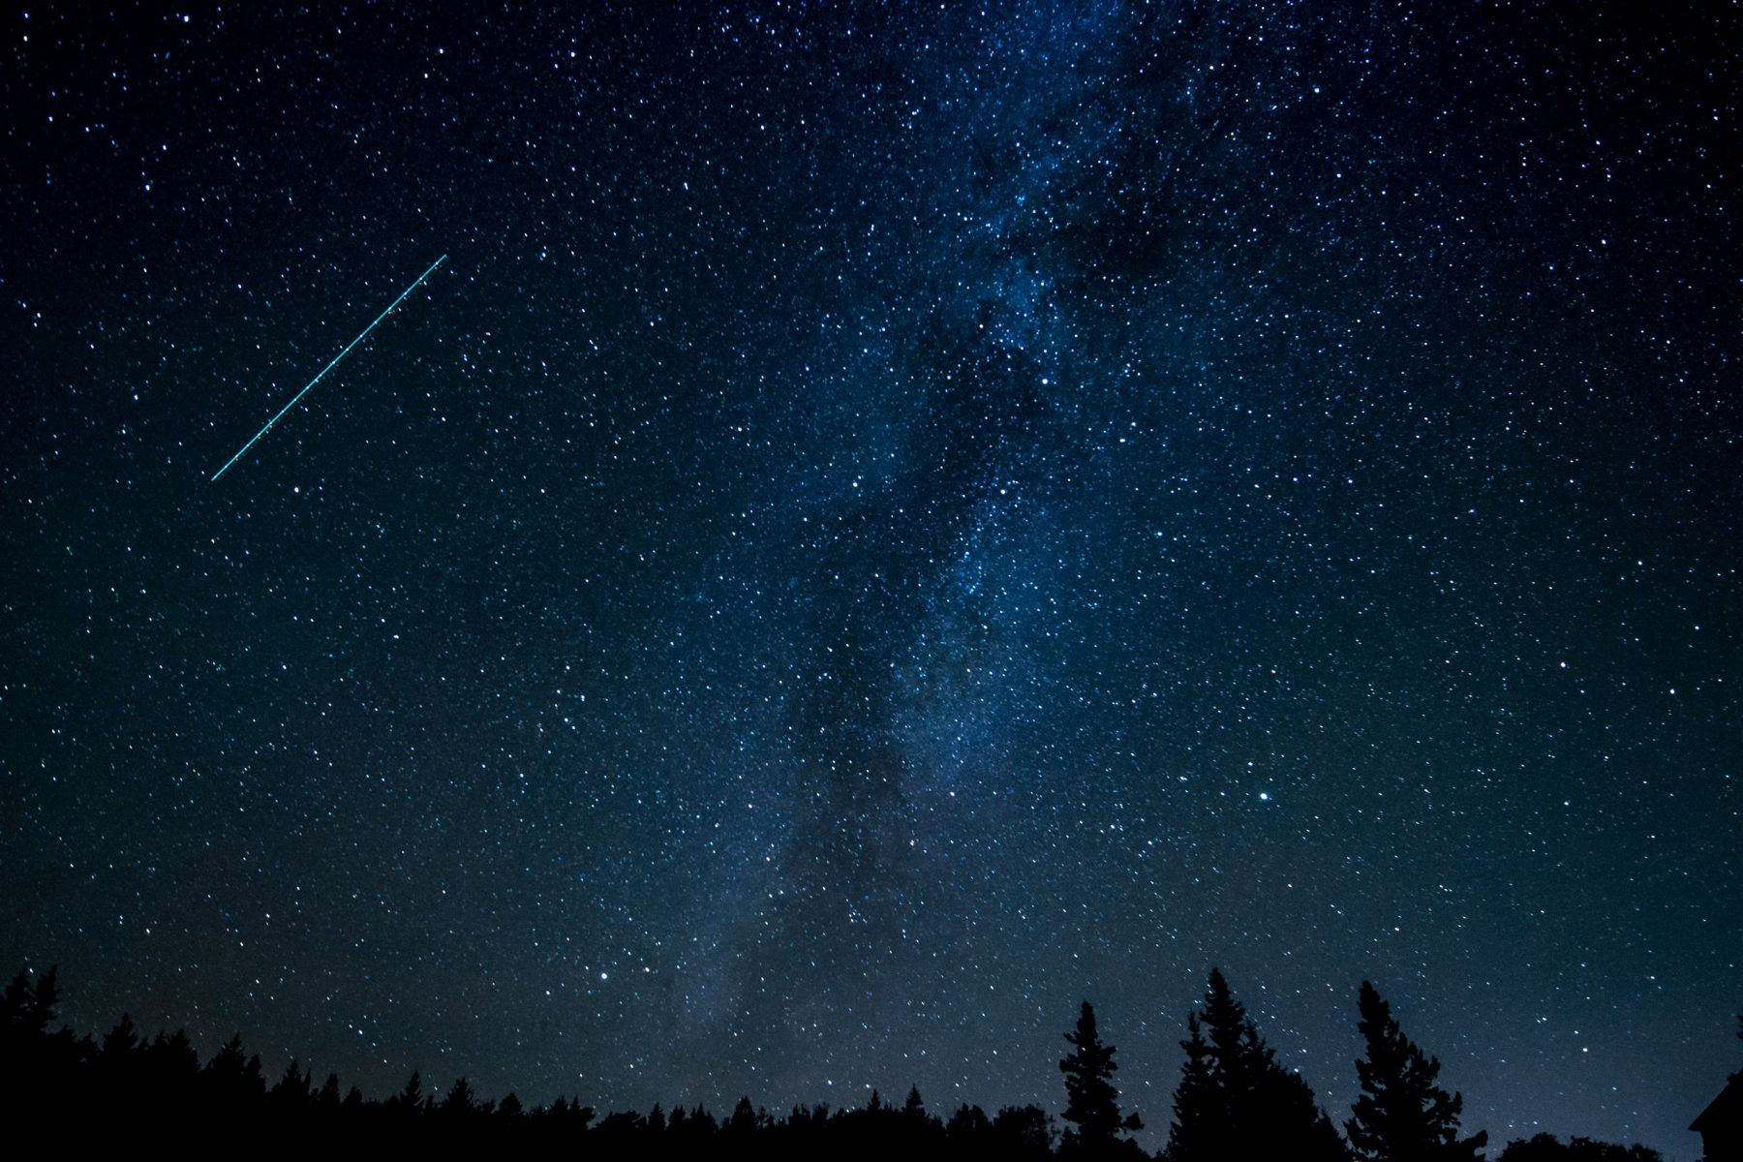

Slide 2
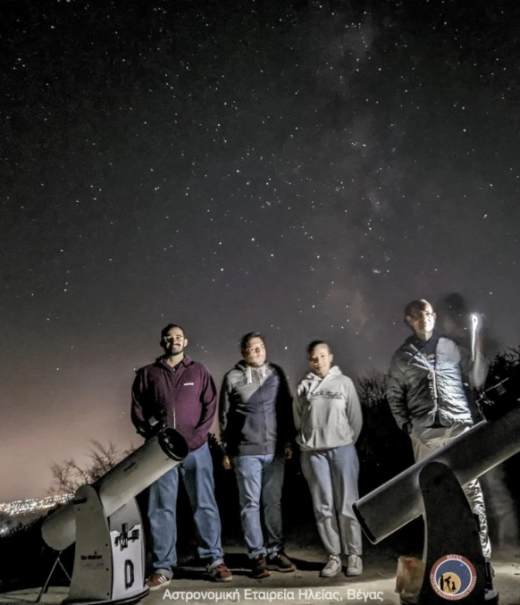
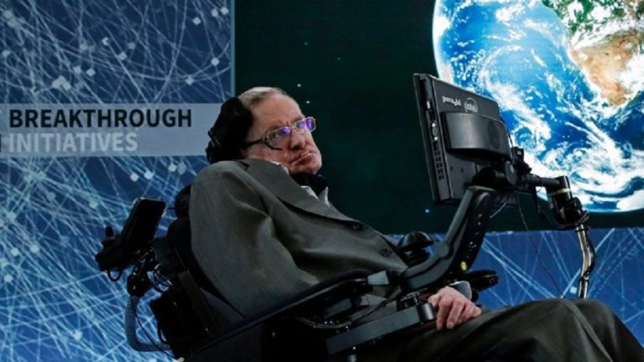
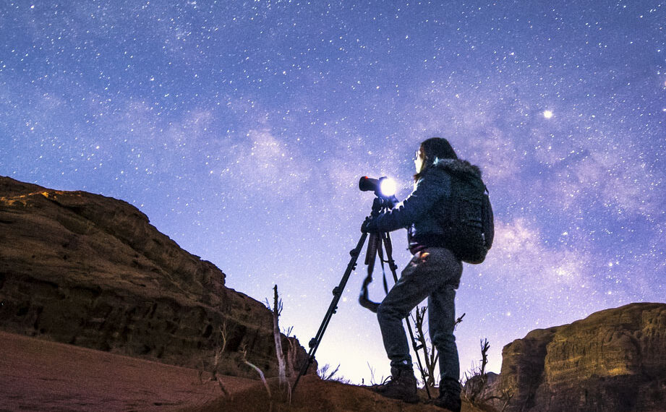
Ποιοι άνθρωποι ασχολούνται με αστρονομία;
Αστροφυσικοί
Αστρονόμοι
Αστροφωτογράφοι
Αστρολόγοι
Εμείς τι θα είμαστε;

Slide 3
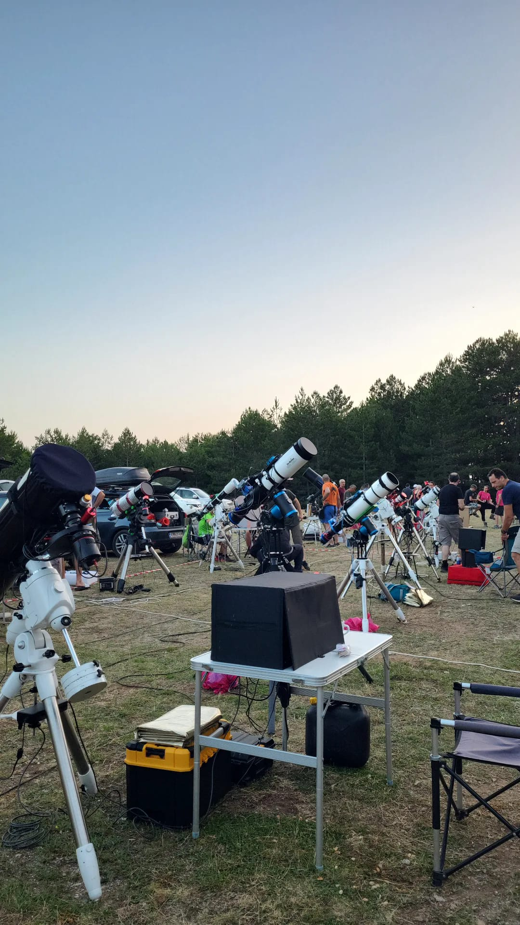
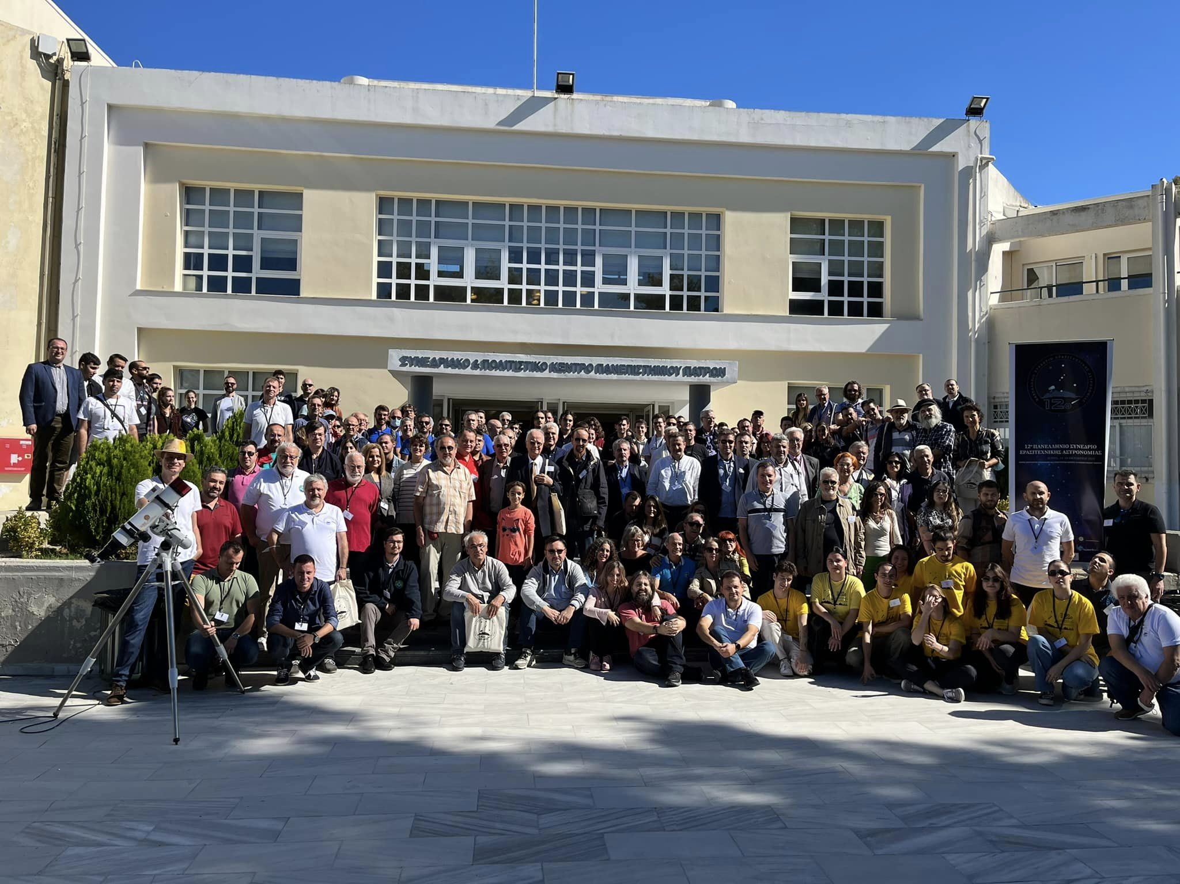

Slide 4
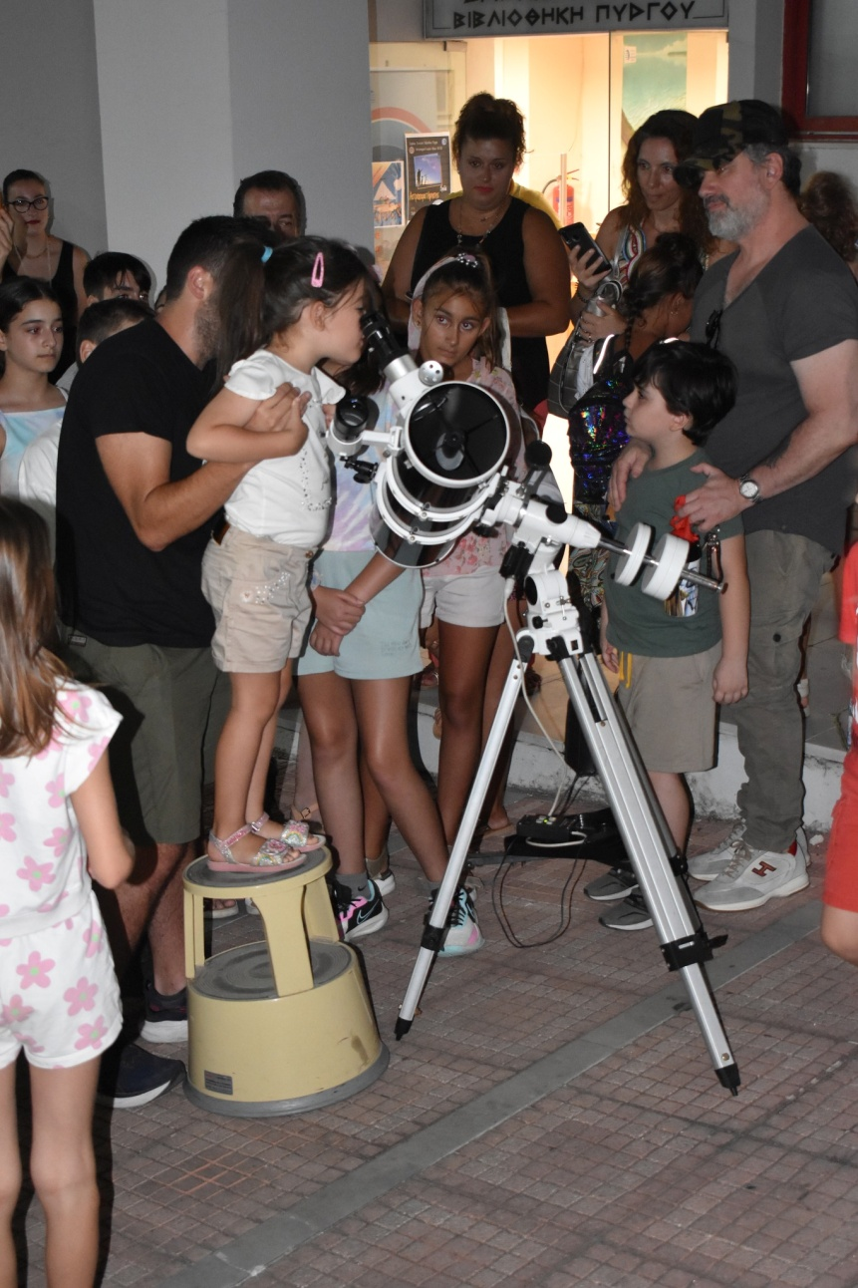
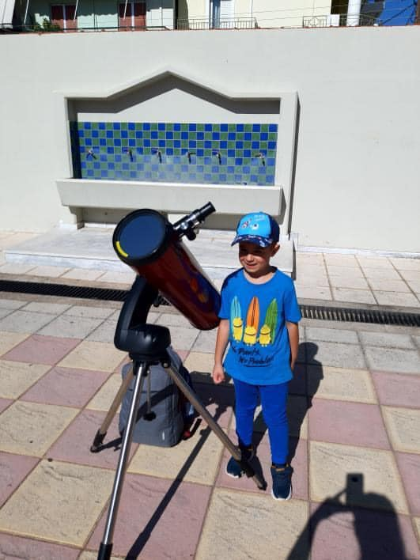
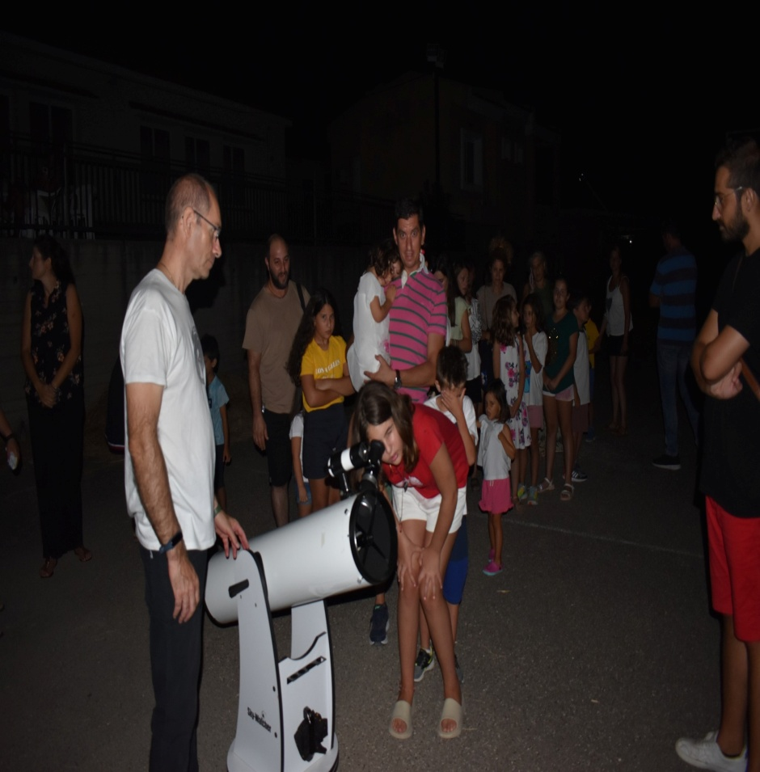
Η αστρονομία είναι μόνο για ενήλικες;

Slide 5
Πως μπορούμε να αστροπαρατηρήσουμε;
● Με γυμνά μάτια
● Με κυάλια
● Με τηλεσκόπιο

Slide 6
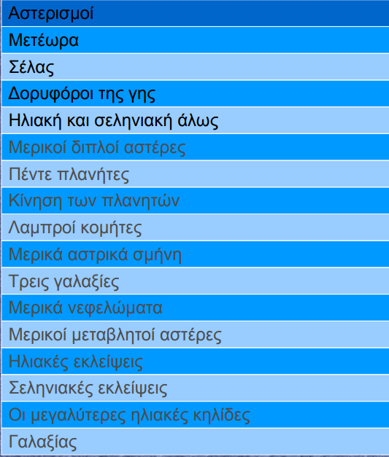
● Με γυμνά μάτια

Slide 7
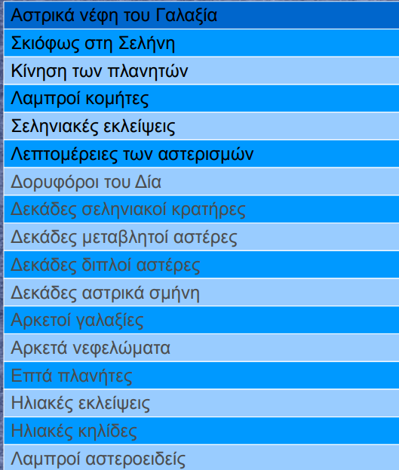
● Με κυάλια

Slide 8
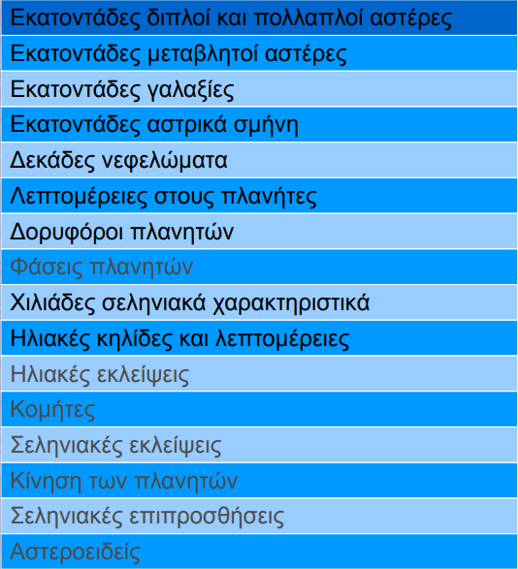
● Με τηλεσκόπιο

Slide 9
Στην Παρατήρηση με κυάλια ή
Τηλεσκόπιο βλέπουμε τα πάντα όλη την ώρα?
● Ώρα παρατήρησης (σελήνη, αντικείμενο
παρατήρησης κτλ)
● Μέρος παρατήρησης (φωτορύπανση, ησυχία κτλ)
● Εξοπλισμός παρατήρησης
Notes:
Τι ΔΕΝ θα δούμε

Slide 10
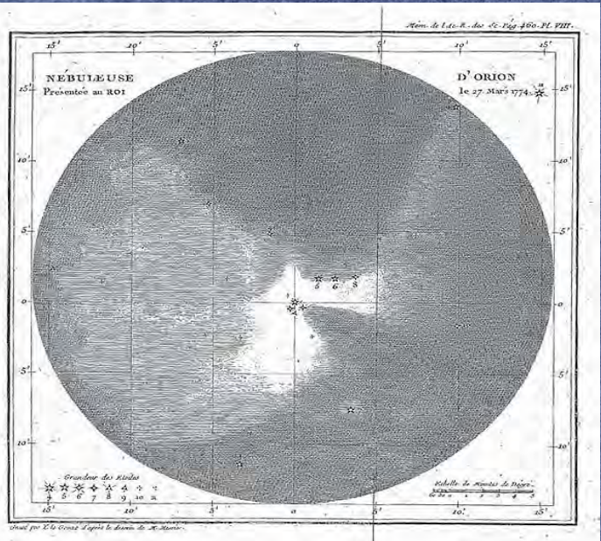
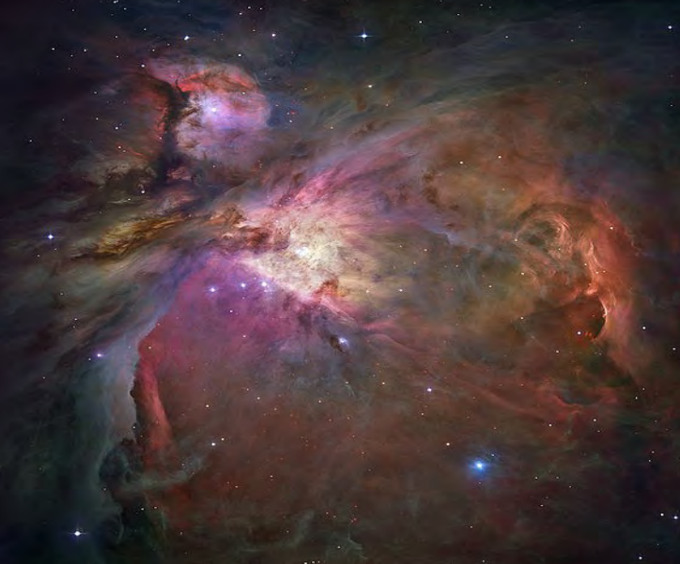
Τι ΔΕΝ θα δούμε;
● Χρώματα (στα νεφελώματα και τους γαλαξίες)
● Χιλιάδες άστρα
● Λεπτομέρειες

Slide 11
Εξοπλισμός
ΜΑΤΙΑ

Slide 12
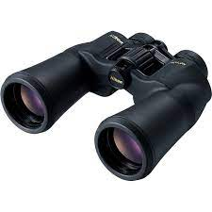
Εξοπλισμός
Κυάλια
Τι είναι οι αριθμοί που αναφέρουν τα κυάλια
– Μεγέθυνση Χ Διάμετρος πρωτεύοντος φακού (π.χ.
7Χ30)
● Σημασία της μεγέθυνσης
● Σημασία της διαμέτρου του πρωτεύοντος φακού

Slide 13
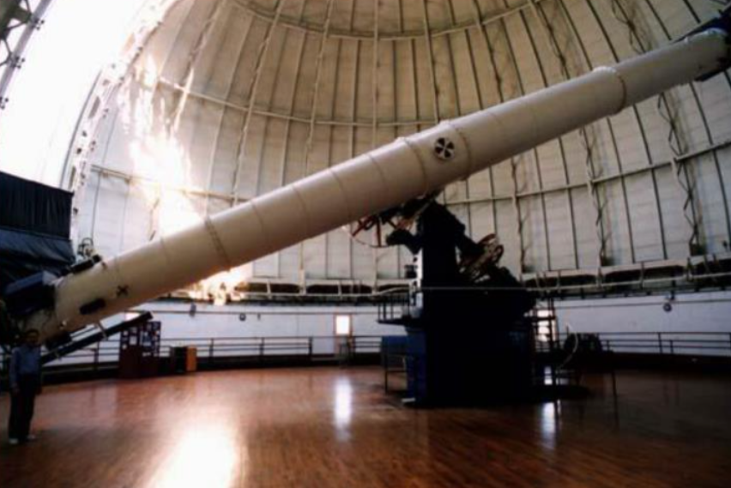
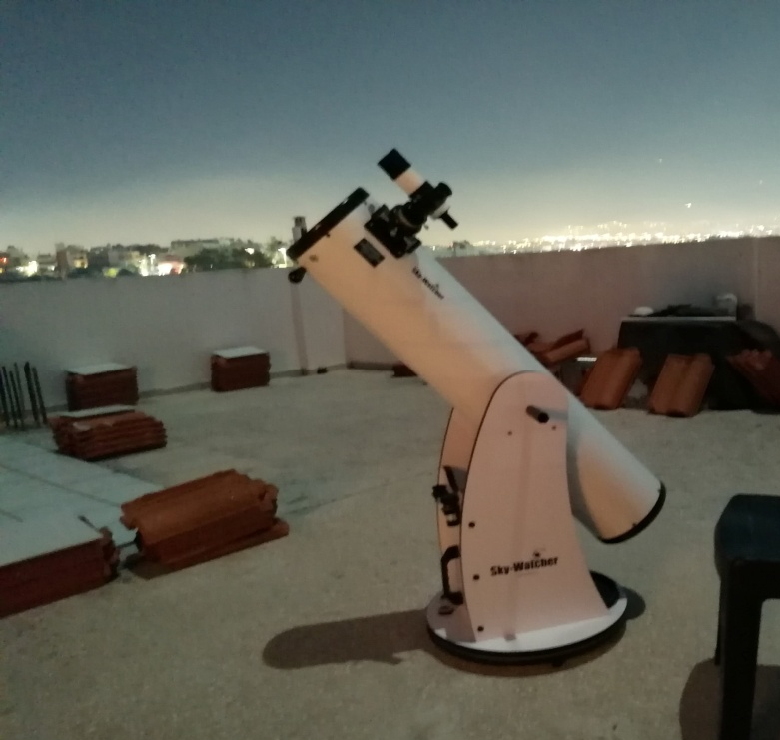
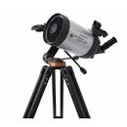
Εξοπλισμός
Τηλεσκόπιο
Διοπτρικά
Κατοπτρικά
Καταδιοπτρικά

Slide 14
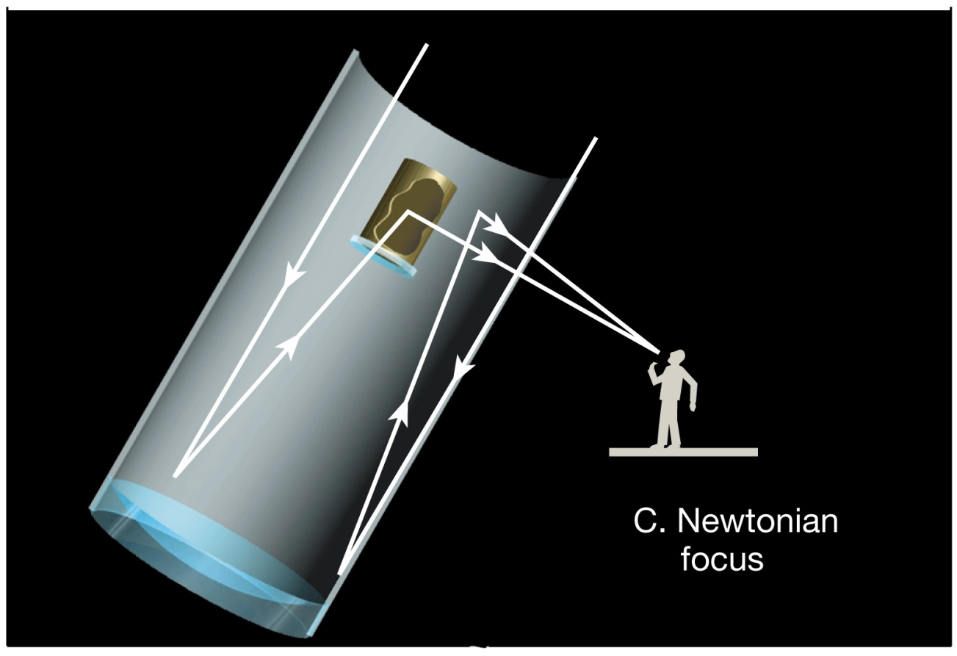
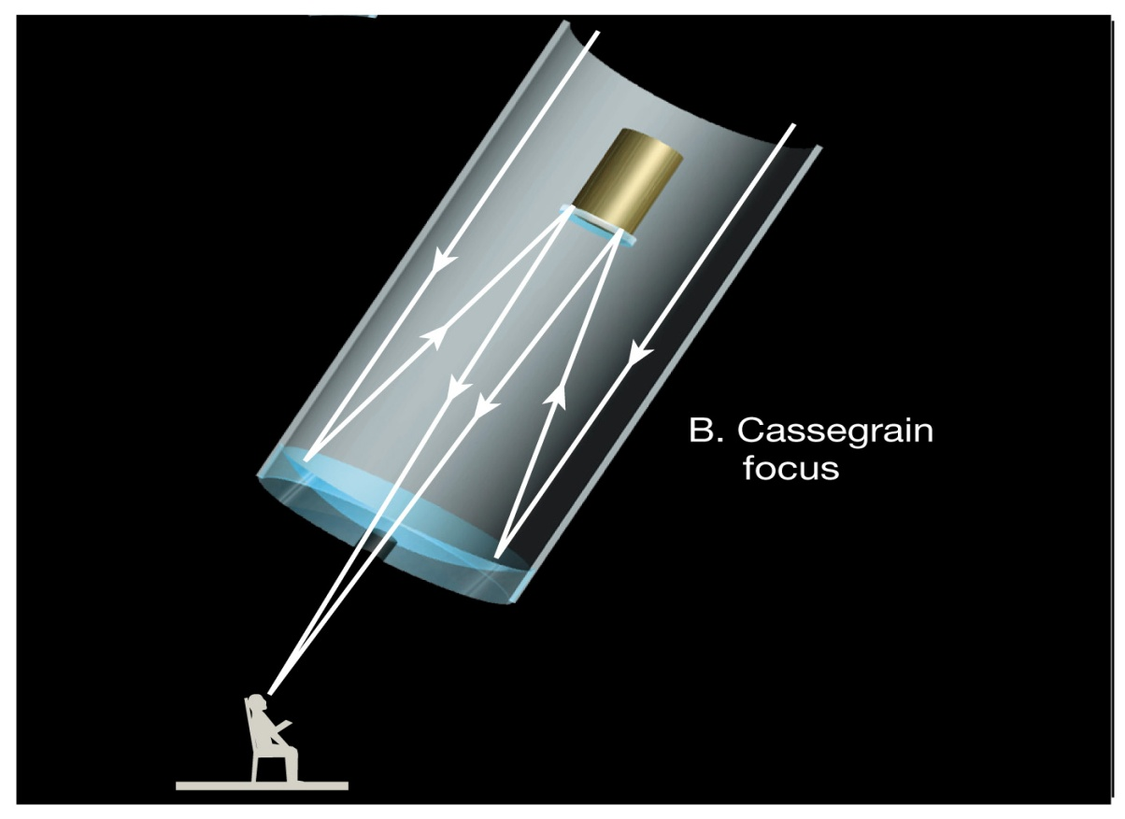

Slide 16
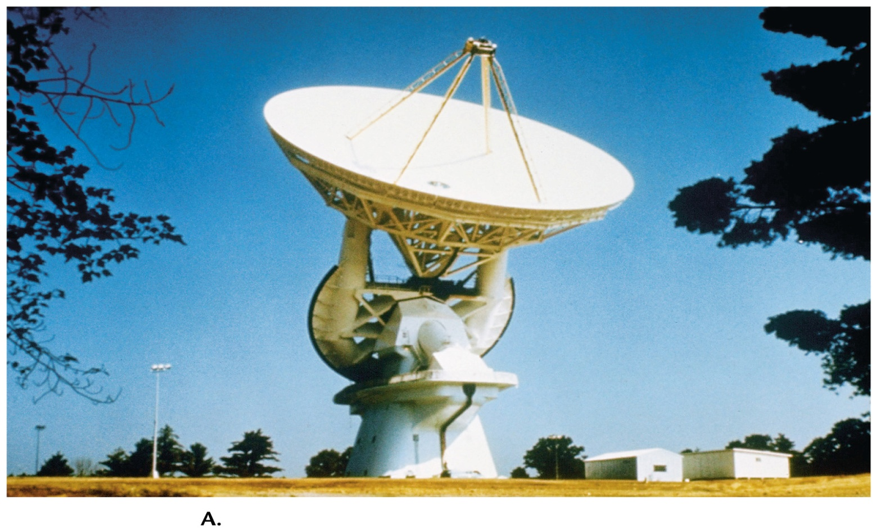
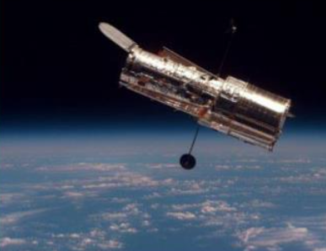
Αλλά είδη τηλεσκοπίων

Slide 17
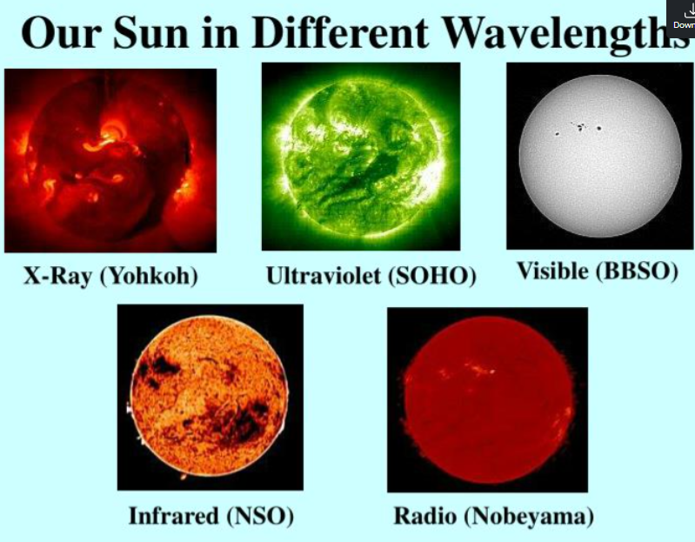

Slide 18
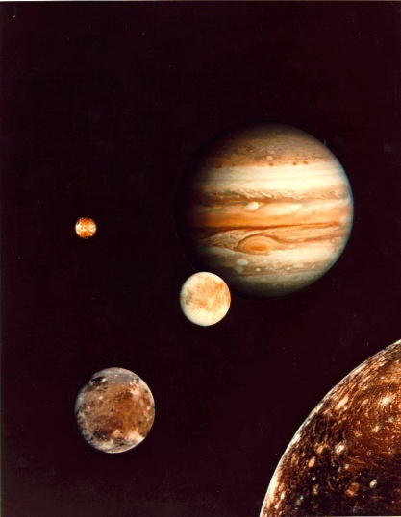
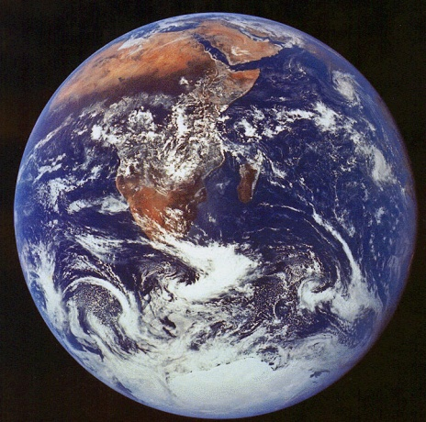
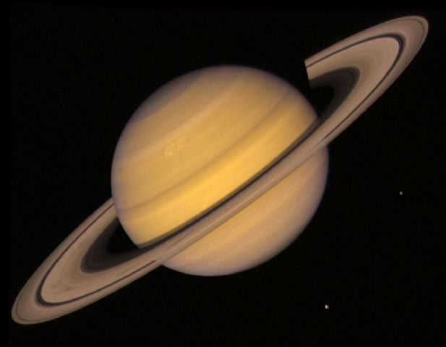
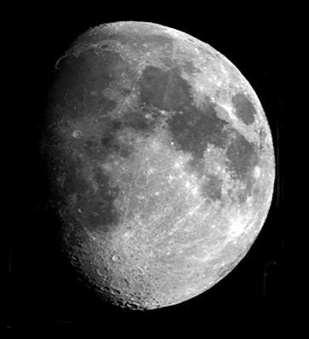
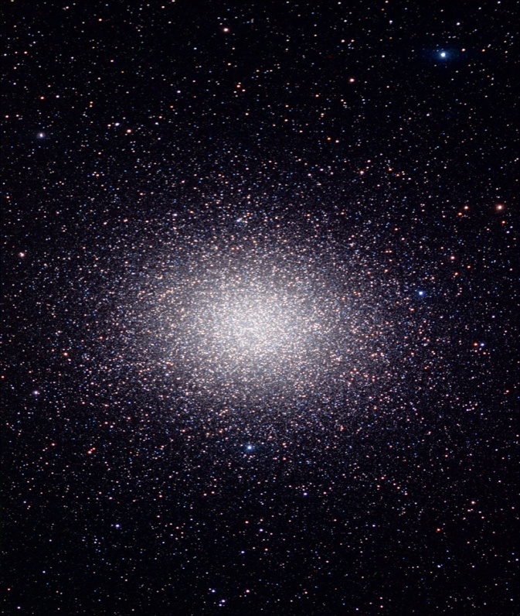
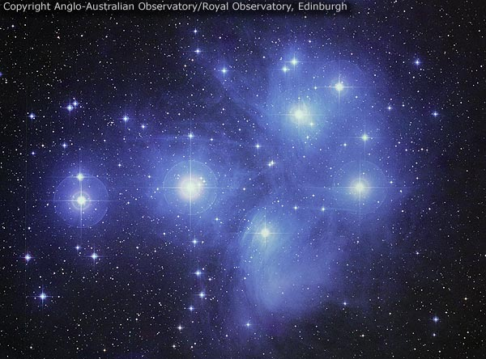
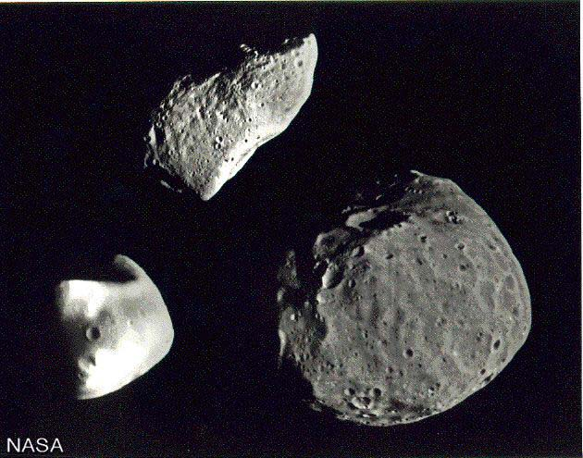
Μαντέψτε ποιο;

Slide 19
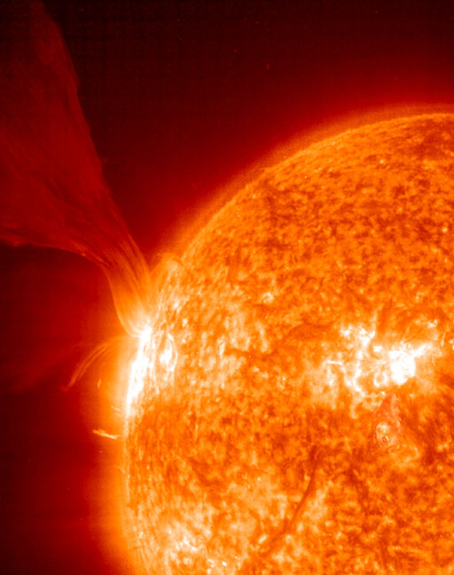
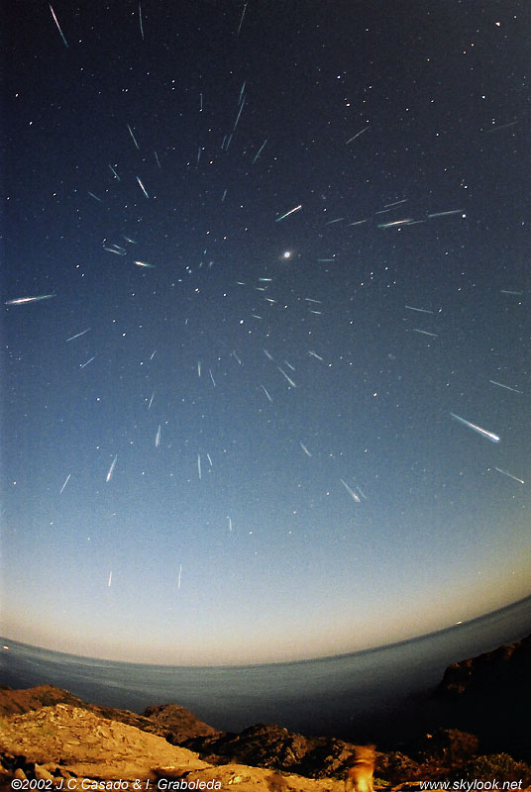
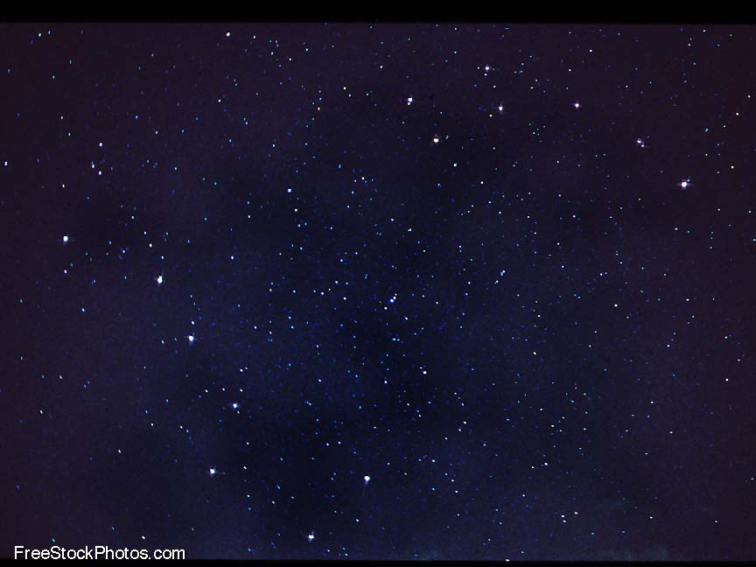
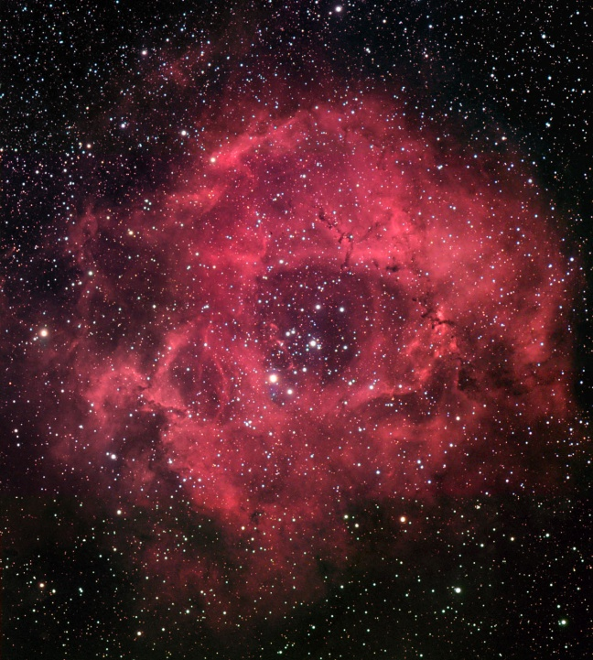
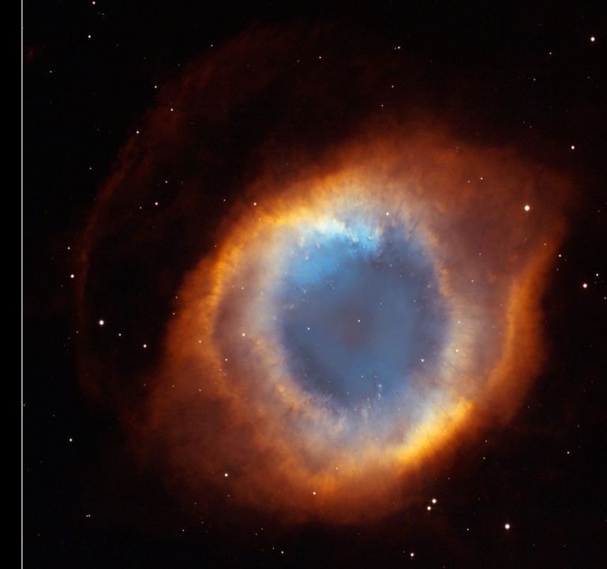
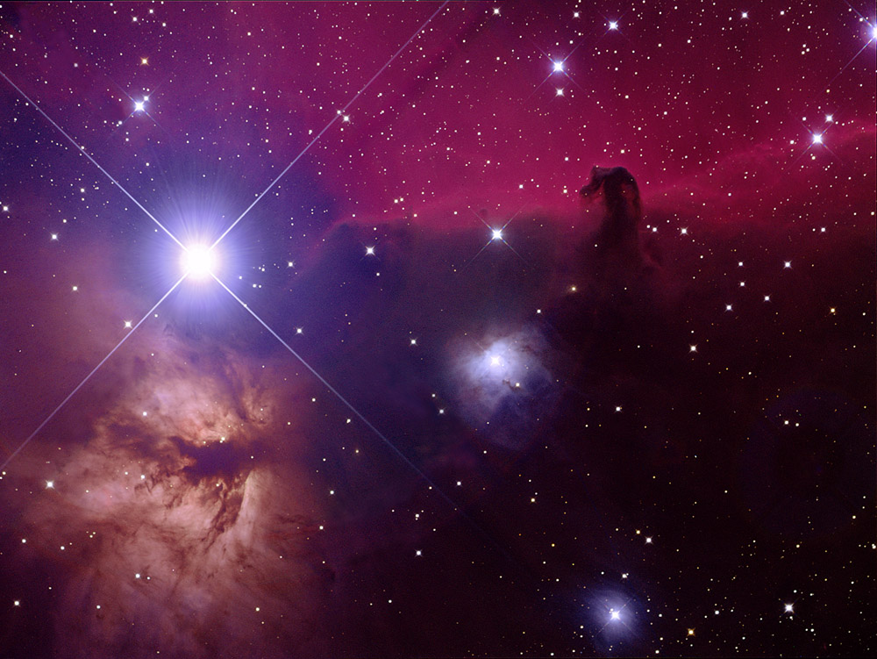
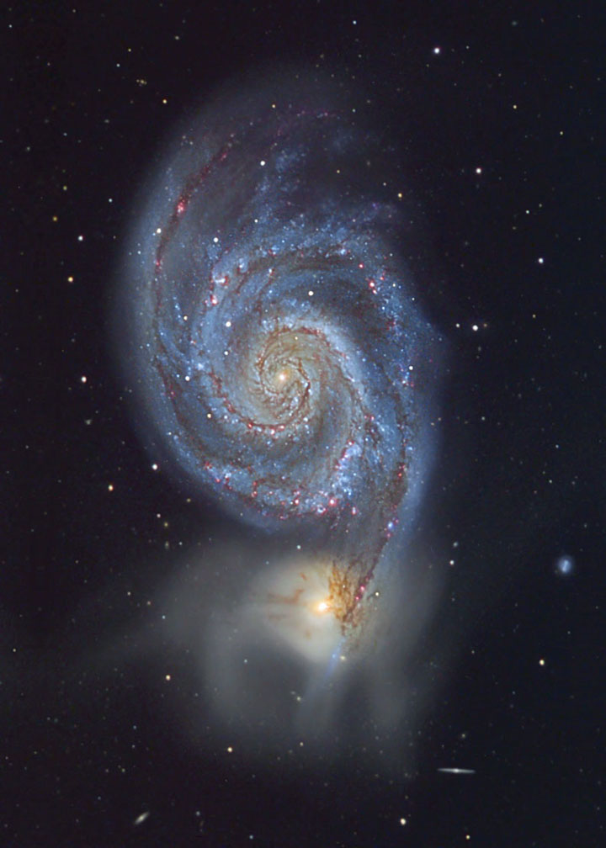

Slide 20
